Slide 1
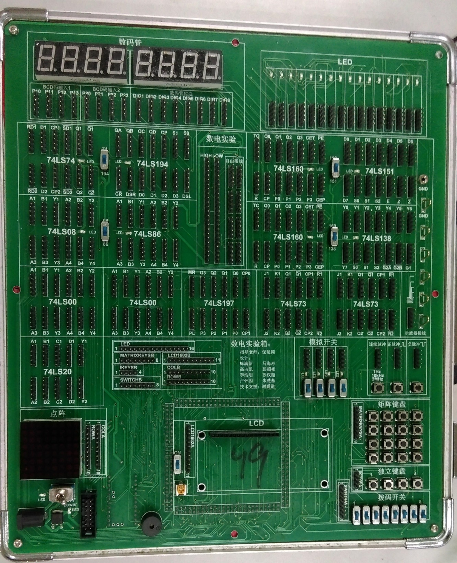
1.数电实验箱
2
1
编号 | 说明
1 | 两组4联装7段共阴极数码管，低电平位选通，译码芯片已连，BCD码最高位输入端分别是P10和P20
2 | LED“0-1”显示器，高电平亮灯
3 | 高低电平输出端，HIGH输出高电平，LOW输出低电平
4 | ８组自由接线端，用于扩展接线口，每组可将１个接口扩展为４个接口
5 | 模拟开关，拨码开关控制输出高低电平
6 | 脉冲输出，按键切换输出１Hz,10kHz,1MHz时钟信号，以及按键控制输出单个正脉冲或负脉冲
7 | 示波器接线端，夹子接GND
8 | 芯片切换开关
8
3
4
7
5
6

Slide 2
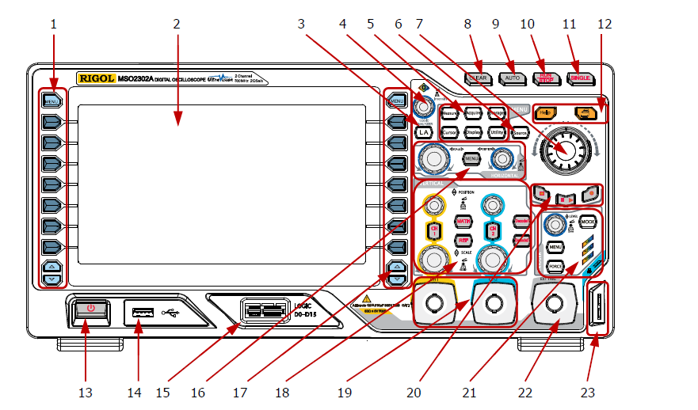
2. MSO2000A&DS2000A（示波器）
前面板

Slide 3
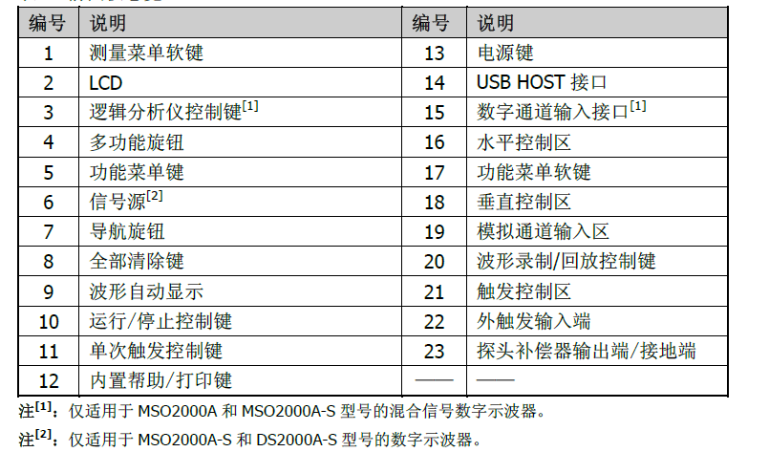

Slide 4
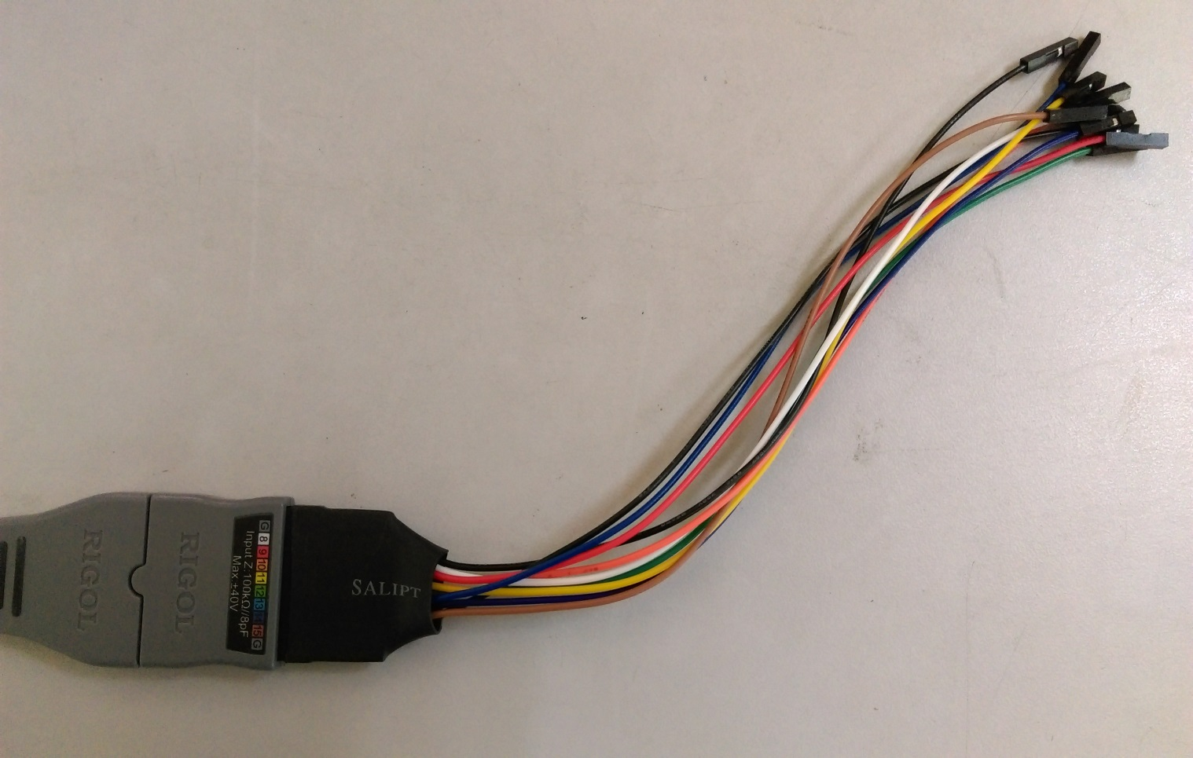
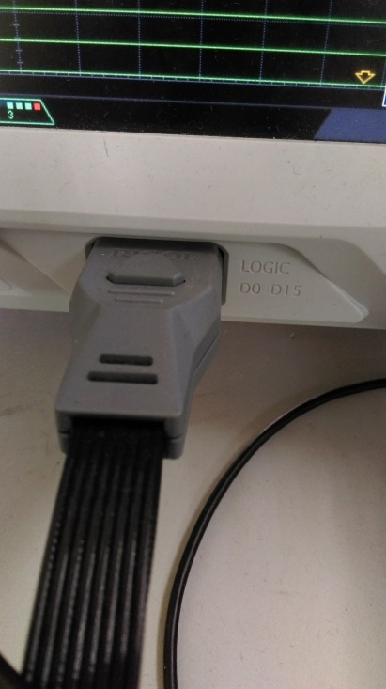
示波器在数电实验中的使用
MSO2000系列示波器提供了16条数字通道，可同时对多条数据线上的数字信号进行观察和测试。根据参考电压判定信号的HIGH/LOW，从而形成数字波形。
注意：测量数据线的颜色和编号对应关系

Slide 5
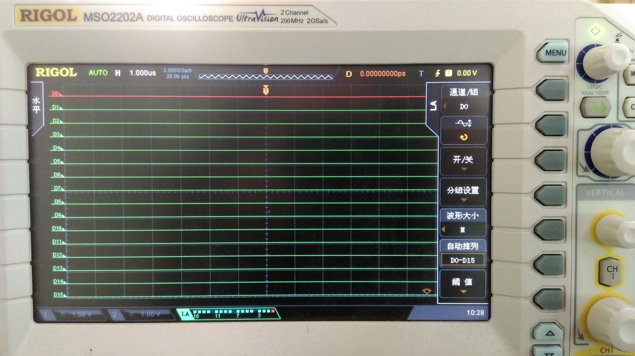
数字通道显示界面和控制菜单
数字通道波形显示，红色表示当前选择的通道，已选择的通道可使用多功能旋钮上下移动
多功能旋钮，可旋转选择菜单子项，按下确认选项
16条数字通道，编号与相应颜色数据线对应
逻辑分析通道控制菜单

Slide 6
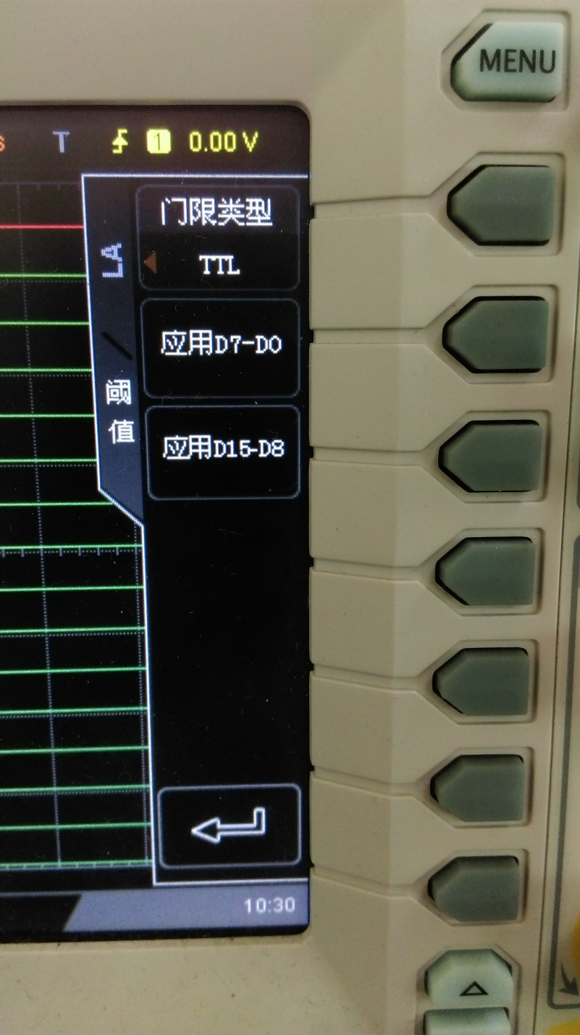
常见问题调整
1、参考电平的设置
选择LA菜单的“阈值”，选择门限类型为TTL，并应用于D7-D0和D15-D8通道。
当输入信号的电压大于当前设置的阈值（3.5V左右）时，判定为逻辑1，否则为逻辑0。

Slide 7
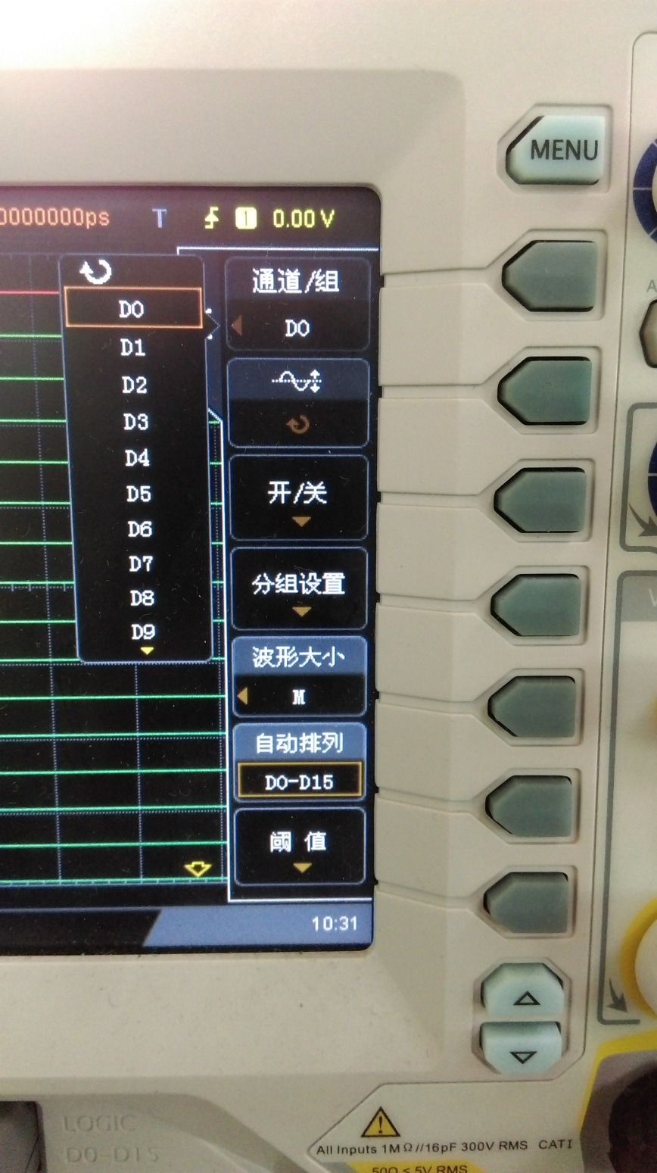
常见问题调整
2、选择通道
选择LA菜单的“通道/组”，如右图所示，使用多功能旋钮选择某一通道或某一组通道。选中的通道（组）可使用多功能旋钮实现在屏幕上移或下移。

Slide 8
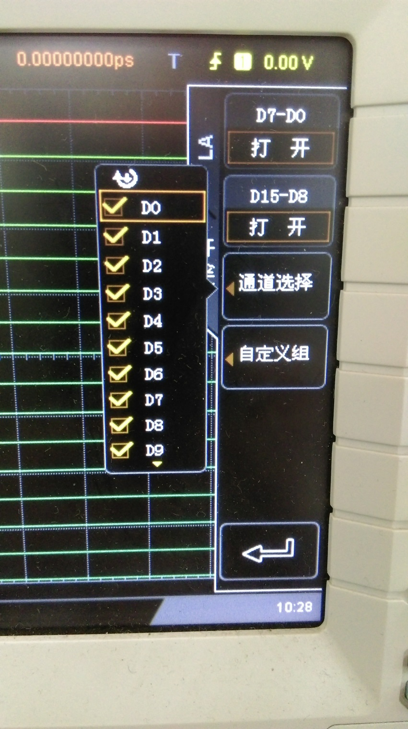
常见问题调整
3、打开、关闭通道
选择LA菜单的“开/关”，使用菜单右侧软键选择D7-D0或D15-D8打开或关闭。也可如右图所示，使用多功能旋钮选中需要显示的通道波形。
还可将若干通道自定义为组，同时打开或关闭。

Slide 9
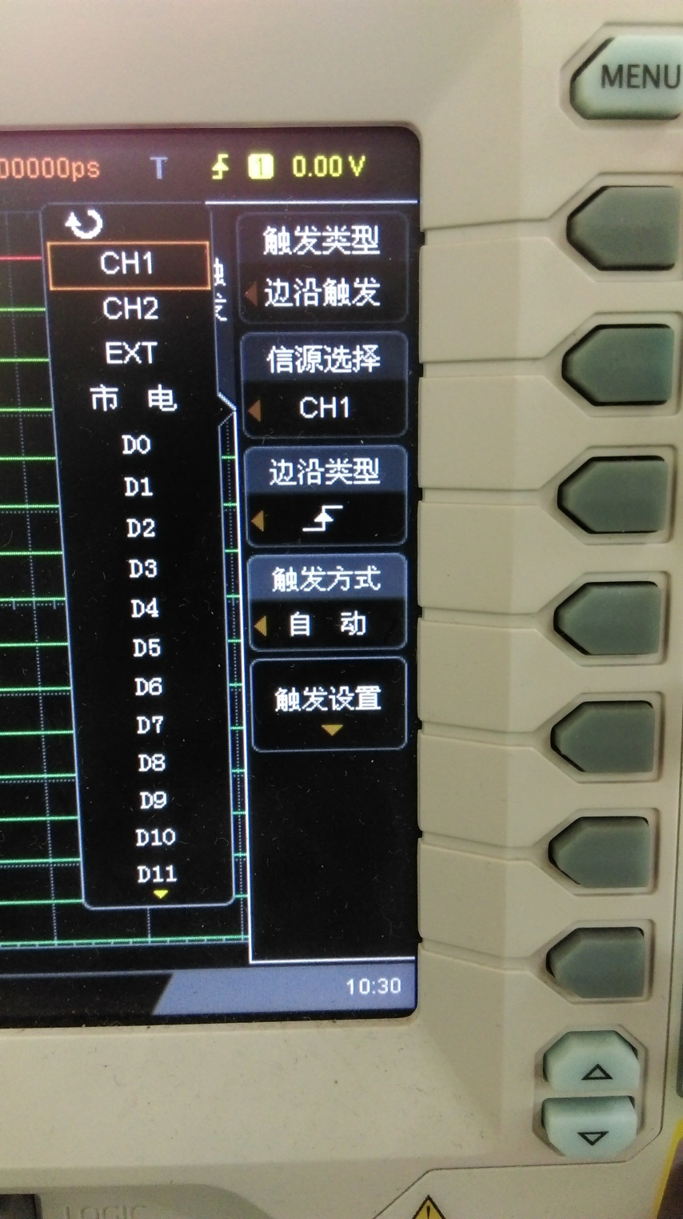
常见问题调整
当前的触发
电平值
4、通道波形重叠晃动
通过TRIGGER区域的MENU按钮切换到触发菜单，选择波形稳定且上升沿较少的通道作为触发信源，触发方式选择自动触发，触发边沿选择上升沿。
然后缓慢旋转TRIGGER区域的LEVEL旋钮，即触发电平，直至波形稳定。
其他问题可参考Rigol公司MSO－DS2000A系列示波器用户手册 第7章 数字通道部分

Slide 10
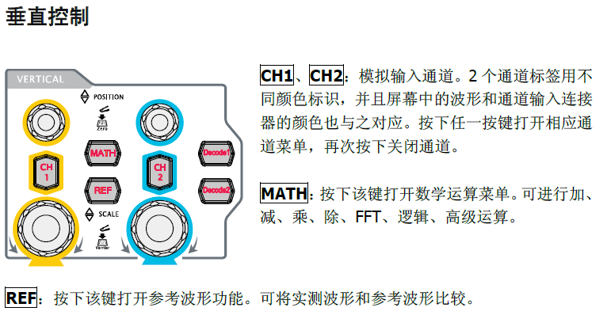
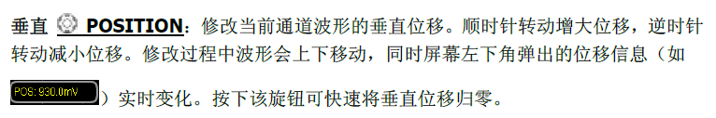
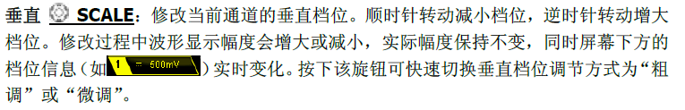
前面板功能简介

Slide 11
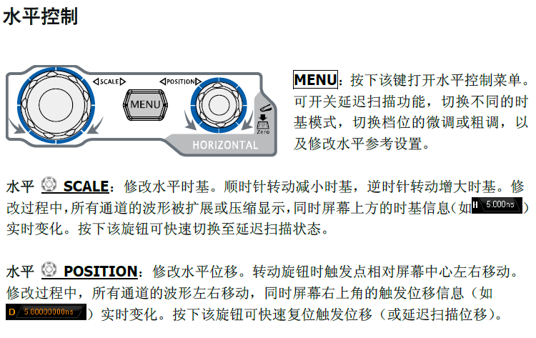

Slide 12
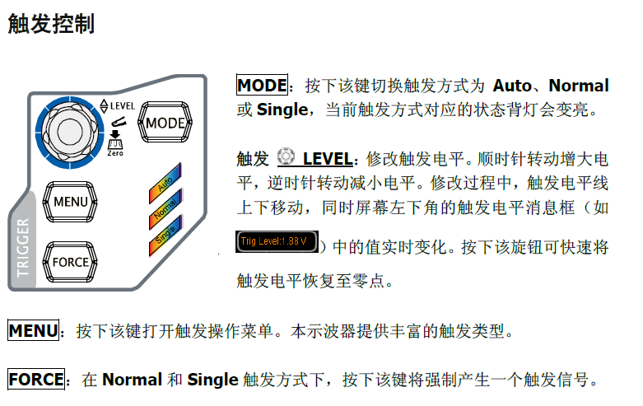

Slide 13
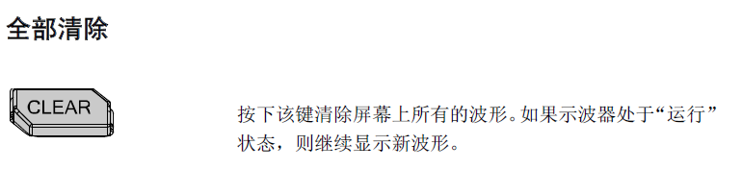
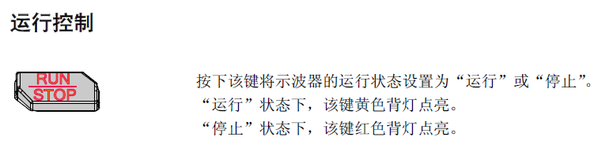
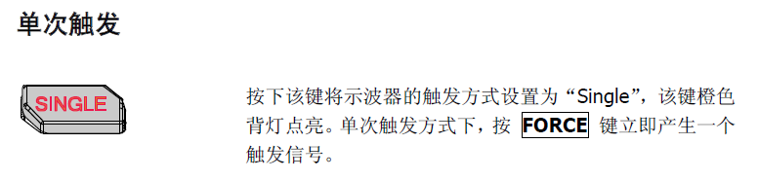

Slide 14
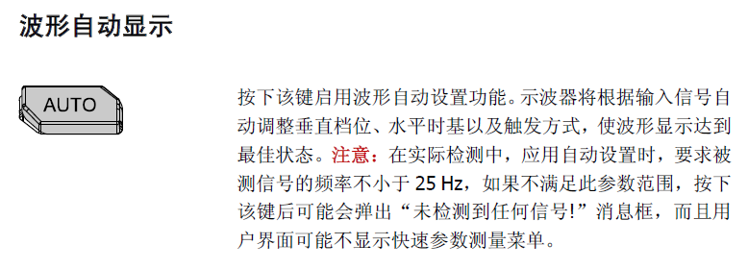

Slide 15
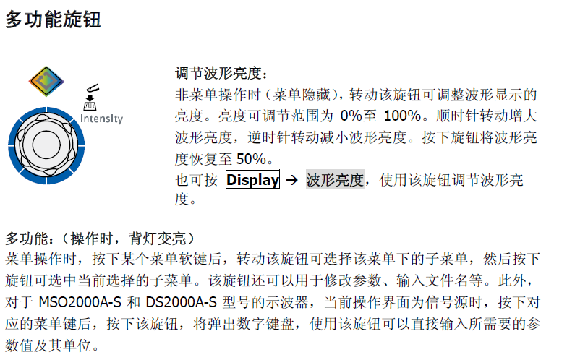

Slide 16
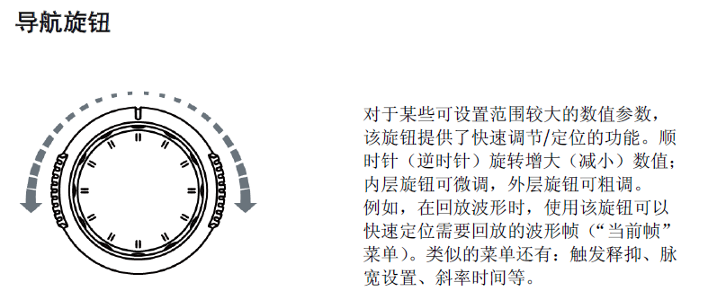

Slide 17
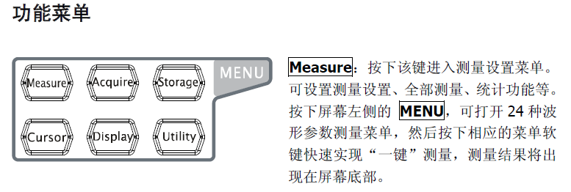
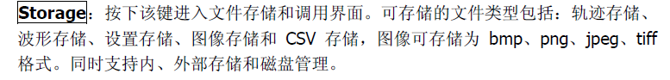
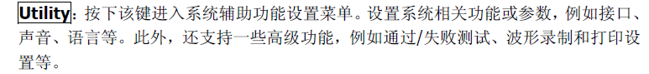

Slide 18
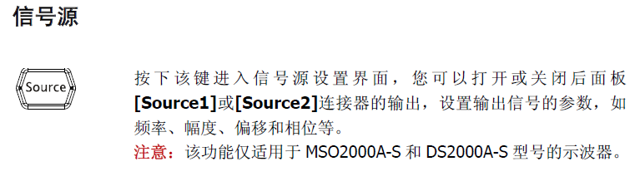

Slide 19
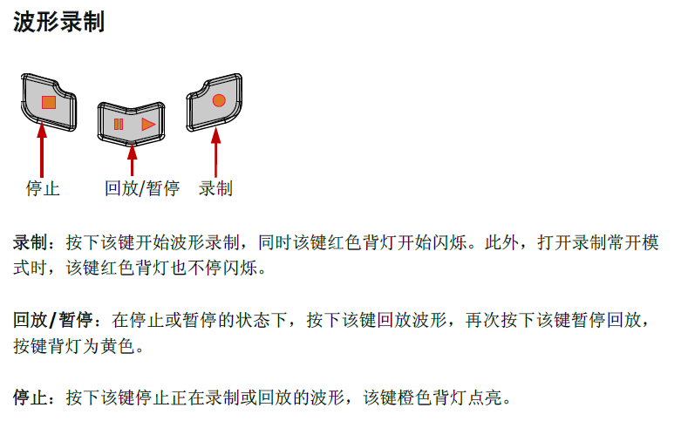

Slide 20
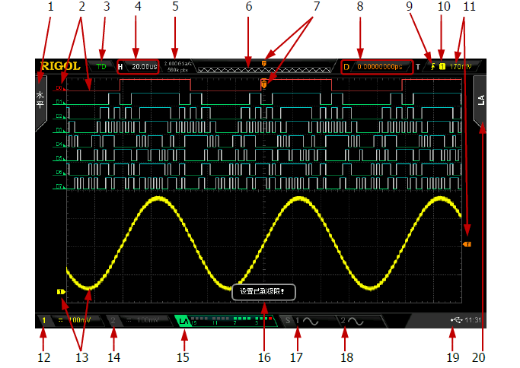
用户界面

Slide 21
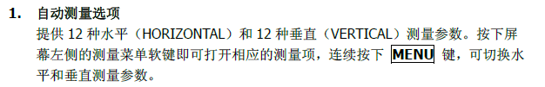
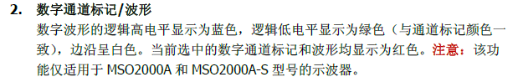
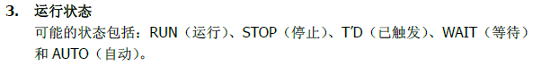
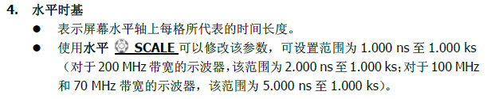
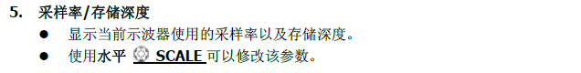

Slide 22
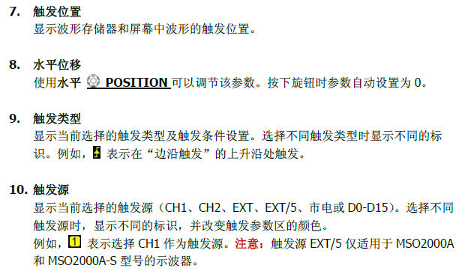

Slide 23
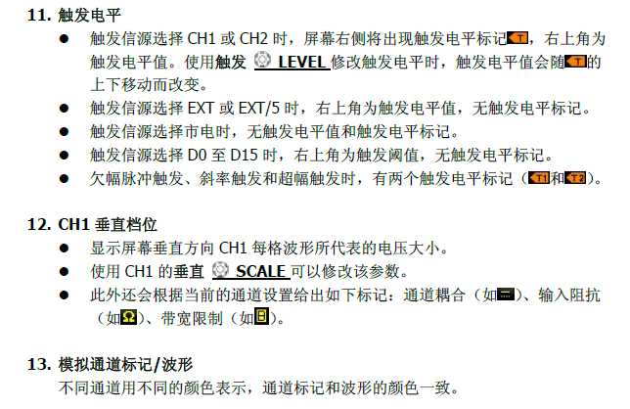

Slide 24
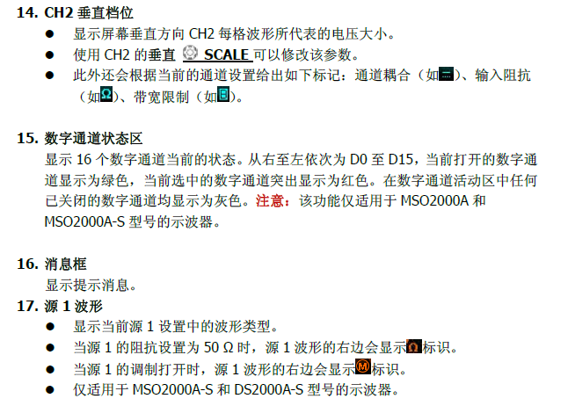

Slide 25
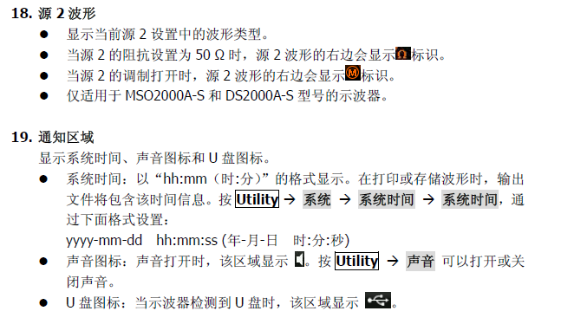

Slide 26
